Slide 1
Διαστρεμματα
Οικονομου Ευμορφια

Slide 2
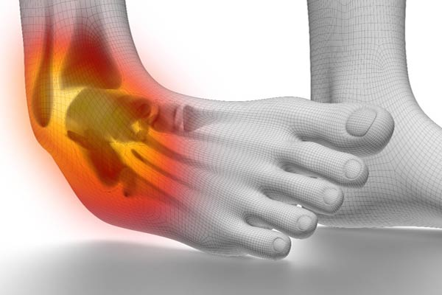
Τι είναι;
Διάστρεμμα ονομάζεται η βίαιη διάταση των συνδέσμων και του θυλάκου της άρθρωσης και συνοδευεται συνηθως από μερικη ή ολικη ρηξη των συνδεσμων της αρθρωσης.

Slide 3
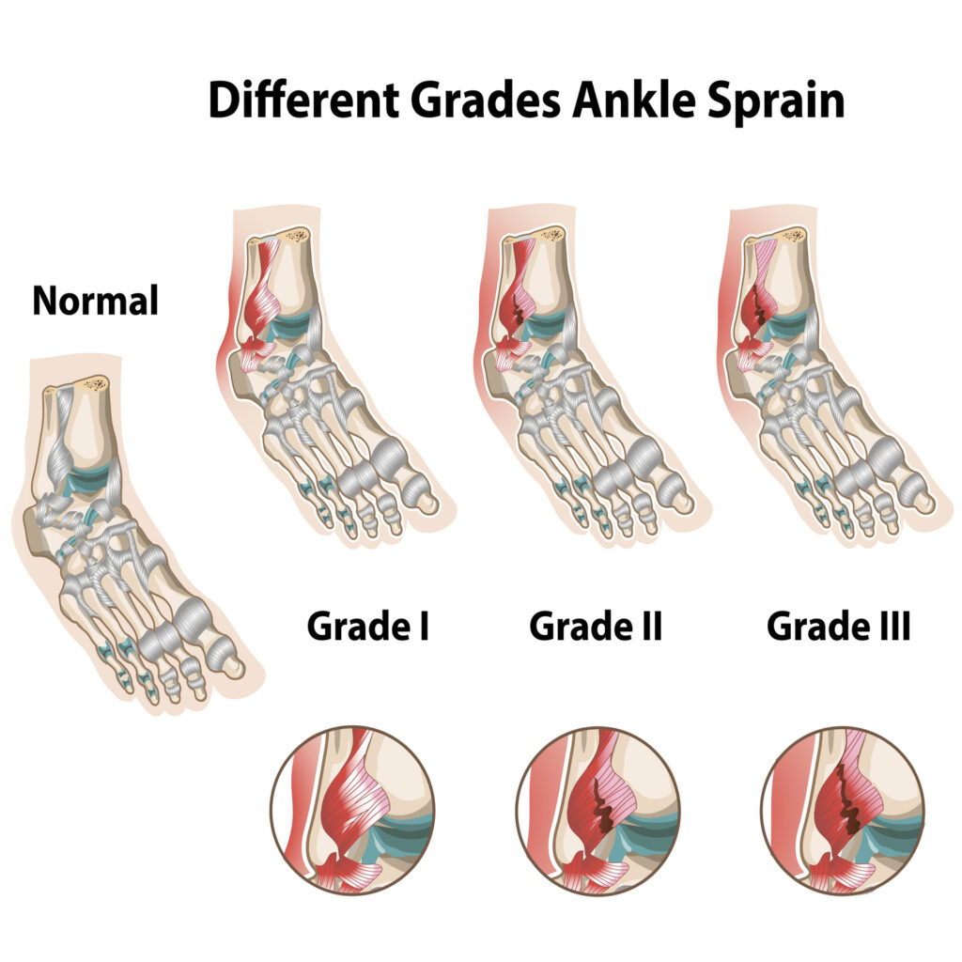
Βαθμοι διαστρεμματος
Α Βαθμου
Β βαθμου
Γ Βαθμου

Slide 4
Α Βαθμου
Δομικη βλαβη χωρις ασταθεια της αρθρωσης και ηπια ευαισθησια
Αναρρωση 1-3 εβδομαδες

Slide 5
Β βαθμου
Μερικη ρηξη του συνδεσμου, οιδημα, ευαισθησια, χωρις ή με ηπια ασταθεια της αρθρωσης
Αναρρωση 3-6 εβδομαδες

Slide 6
Γ Βαθμου
Ολικη ρηξη του συδεσμου, σημαντικο οιδημα, ασταθεια της αρθρωσης
Αναρρωση εως και μερικοι μηνες

Slide 7
Κλινικη εικονα
Πονος
Οιδημα
Μωλωπες
Ασταθεια αρθρωσης
Μειωση ευρους κινησης τραυματισμενης αρθρωσης
Δυσκολια συγκρατησης βαρους

Slide 8
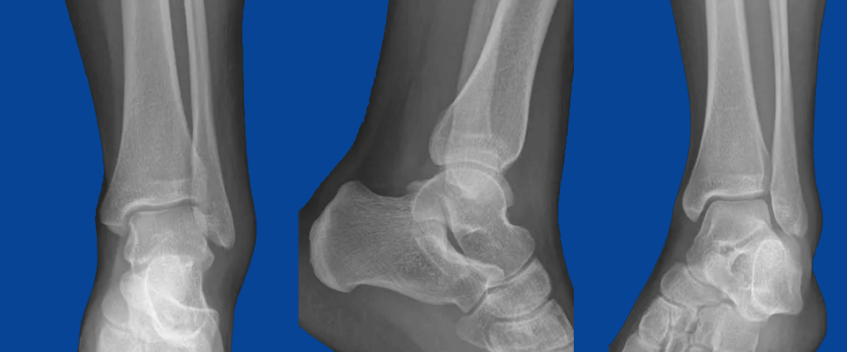
Εργαστηρικη διαγνωση
Ληψη ακτινογραφιας
Μαγνητικη τομογραφια, σε υποψια σοβαροτερου τραυματισμου

Slide 9
Αντιμετωπιση διαστρεμματος
Χρηση συντηρητικων μετρων (παγος, συμπιεση, ανυψωση, αντιφλεγμονωδη φαρμακα)
Χειρουργικη επεμβαση
Αποκατασταση

Slide 10
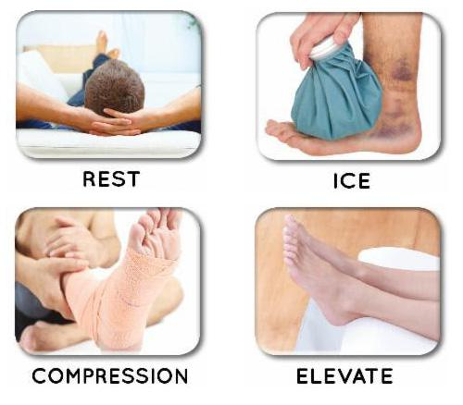
Α βαθμου: αναπαυση σε αναρροπη θεση, κρυες κομπρεσες και ελαστικο επιδεσμο
Β βαθμου: τα ιδια με του Α με ακινητοποιηση με γυψινο επιδεσμο
Γ βαθμου: χειρουργικη επεμβαση

